Slide 1
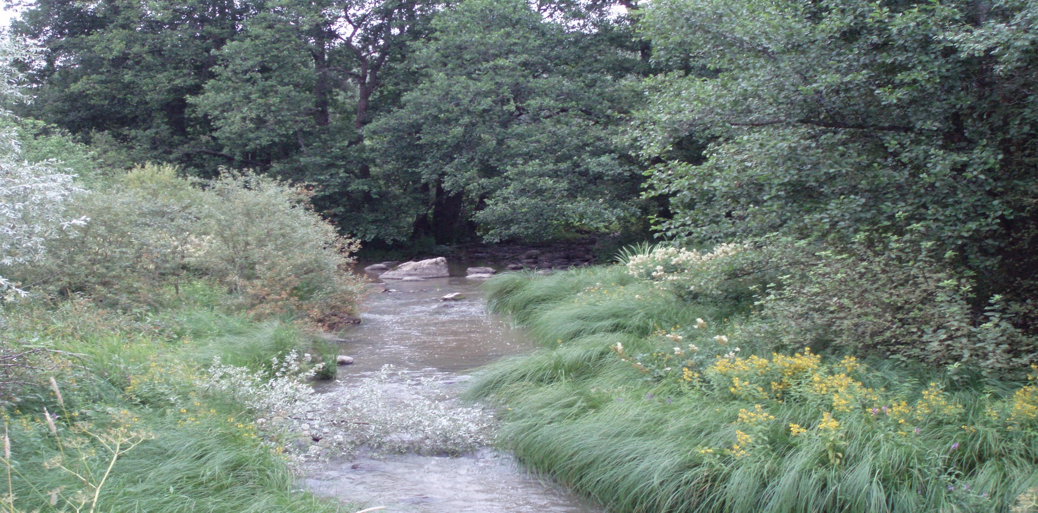
Ympäristösopimukset Perus/viherryttämisen tuki ja LHK
Seutukunnalliset koulutukset kevät 2017

Slide 2
Pysyvät nurmet ja LHK sopimusalueilla
Pellon ulkopuolisille alueille on mahdollista maksaa myös perus- ja viherryttämisen tukea →edellyttää tukioikeuksia ja että täyttää pysyvän nurmen ehdot
Pysyvän nurmen kriteerit täyttävälle lohkolle nuori- ja uusi viljelijä voi hakea tukioikeuksia varannosta (vain kerran)
Myös LHK on mahdollinen → kyseinen lohko on vuonna 2014 tullut ilmoittaa pysyväksi laitumeksi
Pysyvän nurmen kasvulohkolla voi kasvaa enintään 50 puuta/ha.
Puut tulee sijaita hajanaisesti→ puuryhmät eivät ole mahdollisia
Puiksi katsotaan:
Yli 2m korkuiset puuvartiset kasvit
Yli 0,50m korkuiset tuotantoeläinten ravinnoksi soveltumattomat puuvartisetkasvit ( esim. katajat)

Slide 3
Pysyvät nurmet ja LHK sopimusalueilla
Lohkolla saa olla:
Tuotantoeläinten ravinnoksi sopivia, korkeintaan 2m korkuisia yksittäisiä tai pieninä ryhminä kasvavia lehtipensaita tai lehtipuiden taimia
Tukikelpoisen lohkon pinta-alasta vähintään 50% on oltava heinä- tai nurmikasveja
Huom. ruovikot eivät täytä edellä mainittua ehtoa
LHK:n ehdot pellon ulkopuolisilla alueilla, kuten pysyvillä nurmilla

